Slide 1
Jezus Overwinnaar
16 juli 2023

Slide 2
Thema:
Een bemoediging om het land van herstel in te nemen en vooruit te gaan.

Slide 3
Overzicht van de Romeinenbrief
Paulus, geroepen apostel voor de heidenen,
Schrijft aan de gemeenten in Rome om eenheid te bewerken,
Legt als fundament voor de eenheid het offer van Jezus uit,
Werkt rechtvaardiging door geloof alleen uit,
Laat zien dat we deel uit maken van de grote, multi-etnische familie van God door Zijn Geest.

Slide 4
Overzicht van de Romeinenbrief
Basis stellingen in deze brief:
De hele mensheid zit verstrikt in zonde en heeft redding nodig.
De redding kunnen we niet bereiken door onze best te doen,
God is rechtvaardig en barmhartig, dit krijgt vorm in de oplossing die Hij geeft door de dood en opstanding van Jezus heen,
Dit maakt ons een familie van mensen door culturen, kerken en generaties heen, verbonden door geloof en één in Hem.

Slide 5
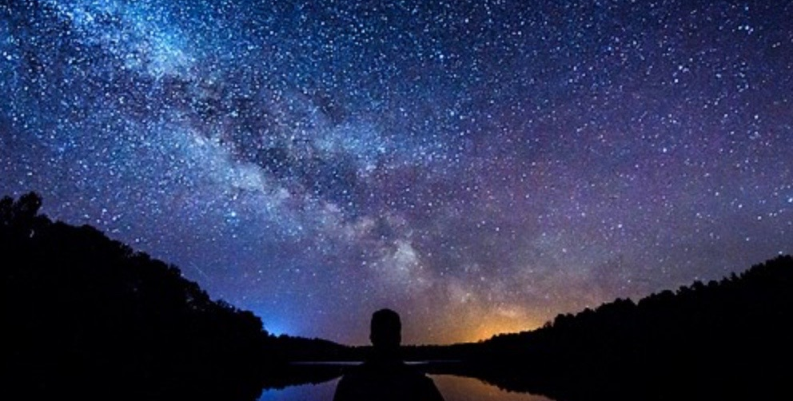

Slide 6
Romeinen 8:31-39
Wat zullen wij dan over deze dingen zeggen? Als God voor ons is, wie zal tegen ons zijn? Hoe zal Hij, Die zelfs Zijn eigen Zoon niet gespaard maar voor ons allen overgegeven heeft, ons ook met Hem niet alle dingen schenken?
Wie zal beschuldigingen inbrengen tegen de uitverkorenen van God? God is het die rechtvaardigt. Wie is het die verdoemt? Christus is het Die gestorven is, ja wat meer is, Die ook opgewekt is, Die ook aan de rechterhand van God is, Die ook voor ons pleit. Wie zal ons scheiden van de liefde van Christus? Verdrukking, of benauwdheid, of vervolging, of honger, of naaktheid, of gevaar, of zwaard?

Slide 7
(Zoals geschreven staat: Want omwille van U worden wij de hele dag gedood, wij worden beschouwd als slachtschapen). Maar in dit alles zijn wij meer dan overwinnaars door Hem Die ons heeft liefgehad. Want ik ben ervan overtuigd dat noch dood, noch leven, noch engelen, noch overheden, noch tegenwoordige, noch toekomstige dingen, noch hoogte, noch diepte, noch enig ander schepsel ons zal kunnen scheiden van de liefde van God in Christus Jezus, onze Heere.

Slide 8
Wat zullen wij dan over deze dingen zeggen? Als God voor ons is, wie zal tegen ons zijn? Hoe zal Hij, Die zelfs Zijn eigen Zoon niet gespaard maar voor ons allen overgegeven heeft, ons ook met Hem niet alle dingen schenken?

Slide 9
Het gaat niet om wat tegen ons is, maar Wie voor ons is.
Wie zal beschuldigingen inbrengen tegen de uitverkorenen van God? God is het die rechtvaardigt. Wie is het die verdoemt? Christus is het Die gestorven is, ja wat meer is, Die ook opgewekt is, Die ook aan de rechterhand van God is, Die ook voor ons pleit.

Slide 10
Wie zal ons scheiden van de liefde van Christus? Verdrukking, of benauwdheid, of vervolging, of honger, of naaktheid, of gevaar, of zwaard?

Slide 11
(Zoals geschreven staat: Want omwille van U worden wij de hele dag gedood, wij worden beschouwd als slachtschapen).
Handelingen 16:23-25:
En nadat zij hun veel slagen toegediend hadden, wierpen zij hen in de gevangenis en geboden de cipier hen zorgvuldig te bewaken. En toen hij dat bevel gekregen had, wierp hij hen in de binnenste kerker en zette hij hun voeten vast in het blok. En omstreeks middernacht baden Paulus en Silas en zongen lofzangen voor God. En de gevangenen luisterden naar hen.

Slide 12
Maar in dit alles zijn wij meer dan overwinnaars door Hem Die ons heeft liefgehad

Slide 13
Want ik ben ervan overtuigd dat noch dood, noch leven, noch engelen, noch overheden, noch tegenwoordige, noch toekomstige dingen, noch hoogte, noch diepte, noch enig ander schepsel ons zal kunnen scheiden van de liefde van God in Christus Jezus, onze Heere.

Slide 14
De stad herbouwen
Mattheus 10: 26- 27
Wees dus niet bevreesd voor hen, want er is niets bedekt wat niet geopenbaard zal worden, en er is niets verborgen wat niet bekend zal worden. Wat Ik u zeg in het duister zeg het in het licht; en wat u hoort in het oor, predik dat op de daken.

